Slide 1

Debugger

Slide 2
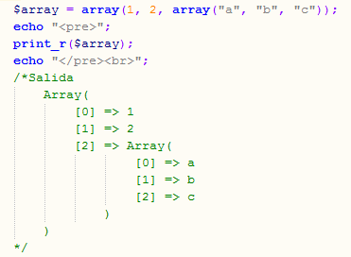
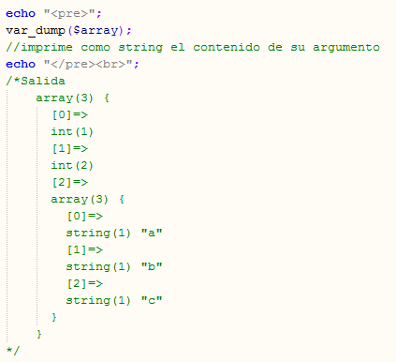
Debugger

Slide 3
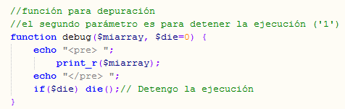
Debugger
Otras formas de debug:
- Debugger de NetBeans.
- Logs de Apache y MySQL:
/var/log/apache2/error.log //Aquí es donde van los errores PHP.
/var/log/mysqld.log //Aquí es donde van los errores MySQL.
tail -f /var/log/apache2/error.log //tail -f para ver los errores en tiempo real.
tail -f /var/log/apache2/access.log //ver quien visita tu web en tiempo real.

Slide 4
Debugger
La configuración del tratamiento de errores está en php.ini y la podemos ver en
http://docs.php.net/manual/es/errorfunc.configuration.php
operador @ para suprimir esta salida en una sentencia y gestionar nosotros el error.
operador & al principio de la línea, sí nos mostrará los errores.
Si el error es fatal podemos detener la ejecución del script mediante exit y su alias
die, que además de detener la ejecución, imprimirá un mensaje.

